Slide 1


Procesos de Ciencia de Datos Geoespaciales
Adquisición de datos georreferenciados a través de aplicaciones móviles.

Slide 2

https://appinventor.mit.edu/

Slide 3
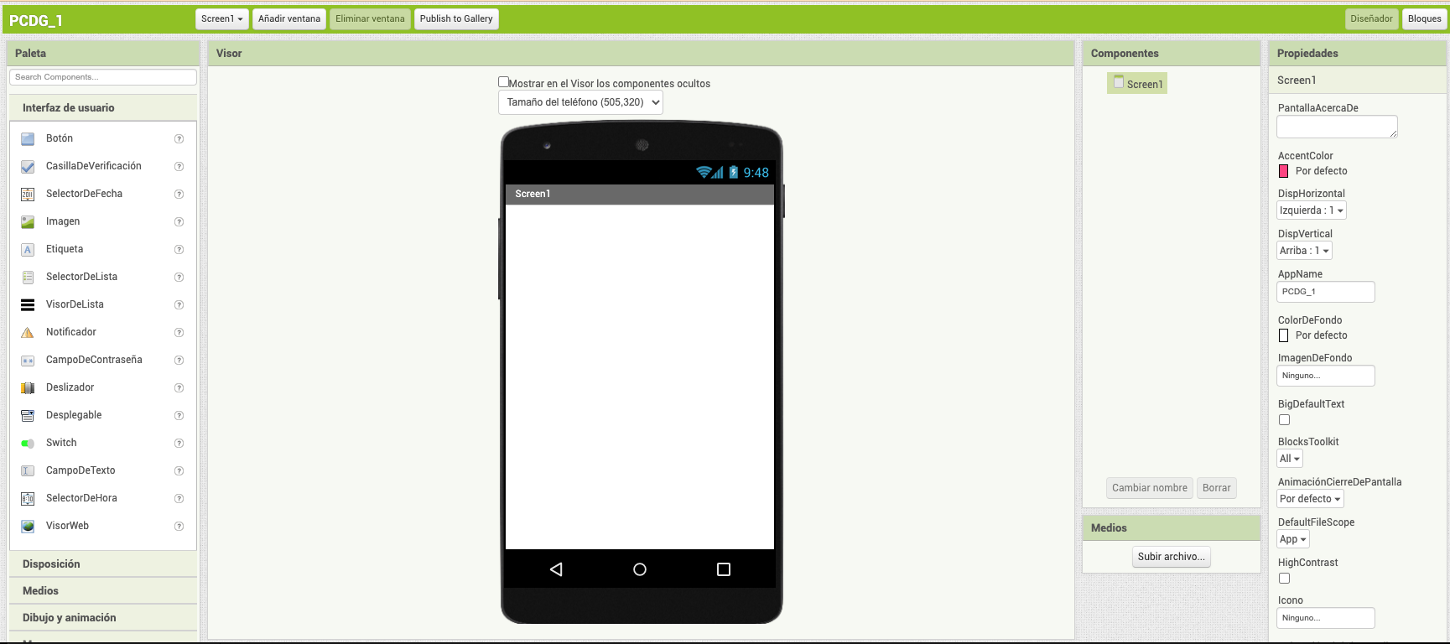

Slide 4
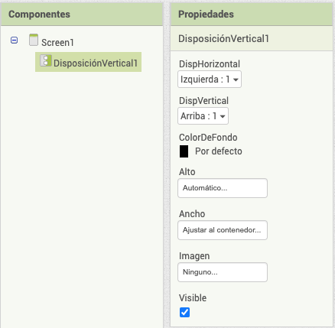

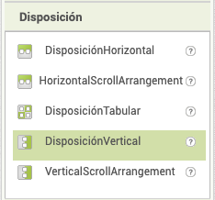

Slide 5
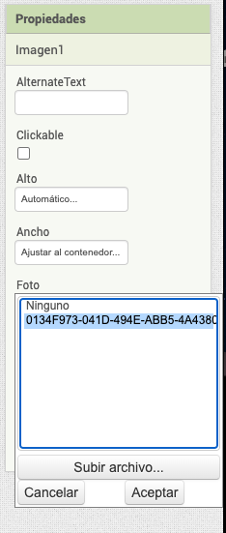
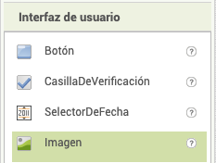


Slide 6
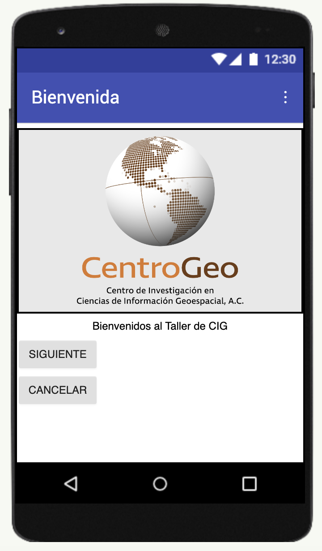
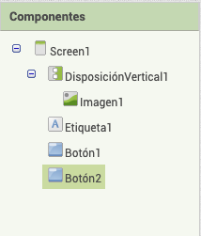
Cambiar el texto a la etiqueta
Cambiar el ancho a la etiqueta
Cambiar la posición del texto de la etiqueta (centrado)
Ajustar ancho (contenedor) y alto (porcentaje) de la etiqueta
Cambiar texto a los botones

Slide 7
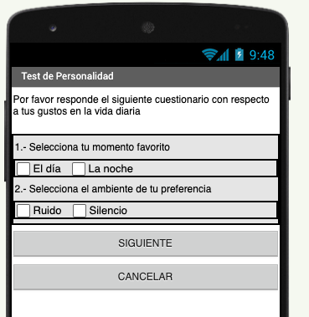

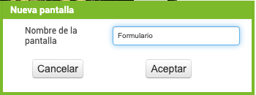
Agregar una etiqueta con la descripción del cuestionario
Agregar un VerticalScrollArragement debajo de la etiqueta
1.- Colocar dentro del VerticalScrollArragement una etiqueta y cambiar el texto de manera que se muestre la pregunta
2.- Poner debajo de la etiqueta un HorizontalScrollArragement
3.- Poner dentro del HorizontalScrollArragement dos casillas de verificación con sus respectivos textos
4.- Regresar al paso 1
Repetir el proceso cuantas veces sea necesario
5.- Agregar un par de botones como en la pantalla de inicio

Slide 8
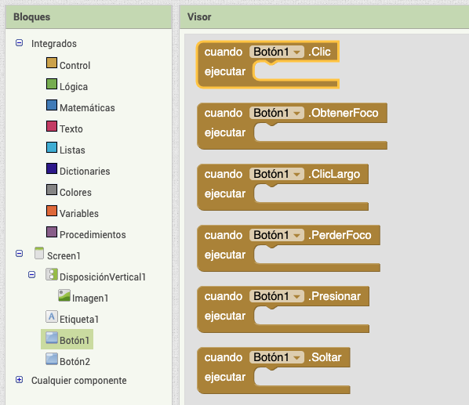

Regresar a la pantalla de inicio e ir a la sección de bloques con el botón que se encuentra en la parte superior derecha
Encuentra del lado izquierdo el componente al que le quieras asignar una acción (evento). Por ejemplo, haremos que el Botón1 reacione al evento click.
Para ello, selecciona el Botón1 de la lista de componentes, selecciona el evento Clic y arrástralo al panel

Slide 9
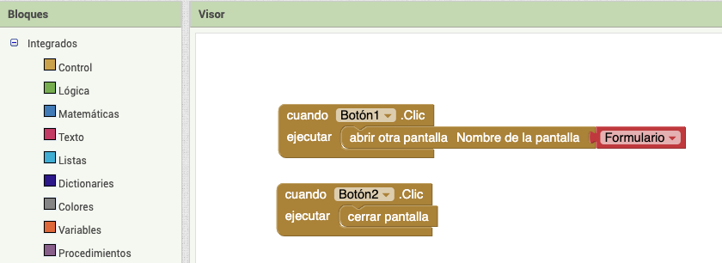
Recordemos que el Botón1 de la pantalla de inicio tiene un texto que dice SIGUIENTE, así que, lo que haremos en hacer que, al dar clic en ese botón, la aplicación abra la siguiente pantalla
De igual forma, el Botón2 de la pantalla de inicio tiene un texto que dice CANELAR, así que, lo que haremos en hacer que, al dar clic en ese botón, la aplicación cierre la pantalla actual

Slide 10
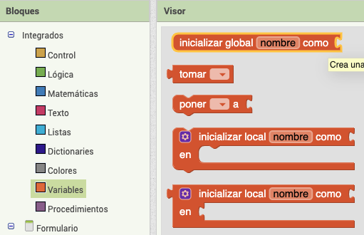
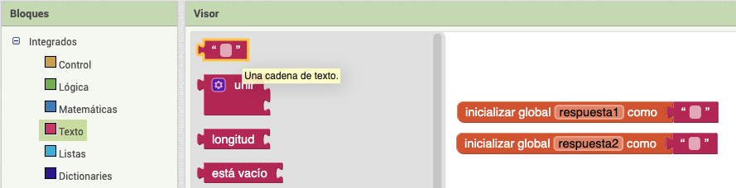
Vamos ahora a la sección de bloques de segunda pantalla (Formulario). Vamos a hacer que lo que el usuario seleccione en las casillas de verificación se almacene en variables.
Para eso, desde la sección de bloques (lado derecho de la pantalla), buscaremos la opción Variables y arrastraremos dos veces la opción ‘inicializar global (nombre) como’
Les cambiamos el nombre a las variables y les asignamos al principio un texto vacío.

Slide 11
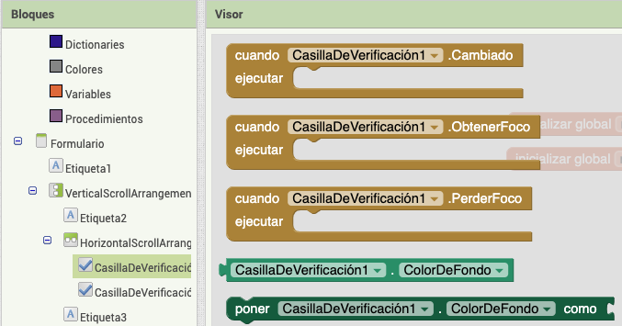
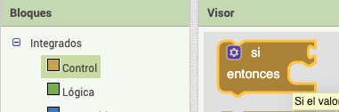
Para este ejemplo, las casillas de verificación de cada pregunta deben ser mutuamente excluyentes, así que, cada vez que cambie el estado de una casilla de verificación la otra deberá tomar el estado opuesto.
Es decir, cuando la casilla 1 esté seleccionada, la casilla 2 deberá estar no seleccionada y viceversa.
Lo mismo para las casillas 3 y 4 de la pregunta 2 en el formulario.
Pero también vamos a necesitar hacer uso de una condicional que compruebe el estado de las casillas de verificación.

Slide 12
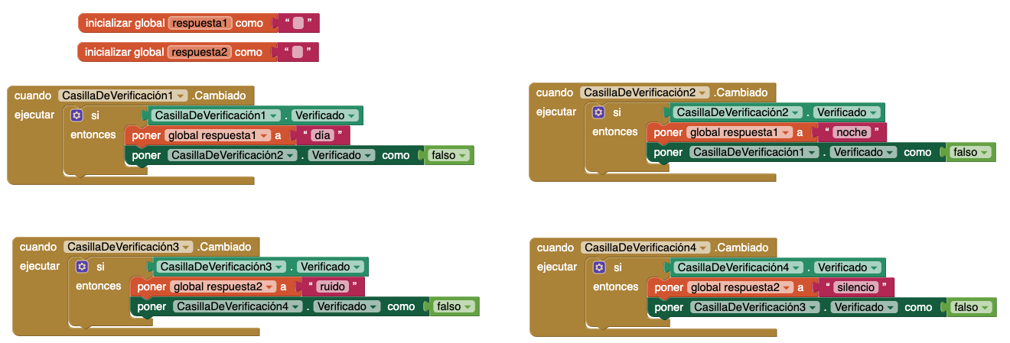
El resultado debe ser algo como lo que se muestra a continuación

Slide 13
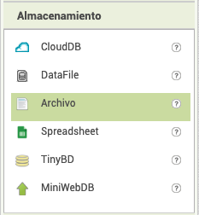
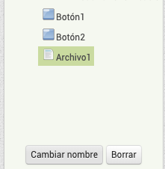
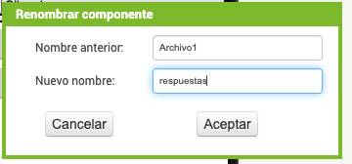
Ahora vamos a almacenar las respuestas, de manera temporal, en un archivo, para que cuando cerremos la aplicación no se pierdan. Para ello, a la pantalla de vamos a agregarle un componente de tipo Archivo, que lo podemos encontrar en la sección de Almacenamiento, y después vamos a cambiarle el nombre al archivo.
Hay que tomar en cuenta que los elementos de este tipo no son visibles en la interfaz de usuario.

Slide 14
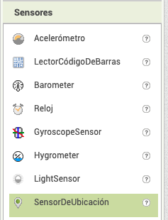
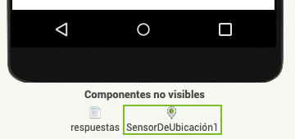
Dado que nos interesan las respuesas georreferenciadas, lo que haremos ahora es agregar a la pantalla del formulario un sensor de ubicación, que lo encontraremos en la sección de Sensores, en el menú del lado izquierdo, estando en la sección de Diseñador. Recuerda que para agregar los componentes basta con arrastrarlos al formulario (screen). Este componente tampoco es visible, pero lo podemos ver agregado en la parte inferior.

Slide 15
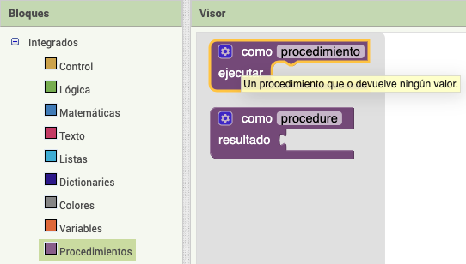
Ahora, en la pantalla del formulario vamos a agregar dos procedimientos. El primero debe leer los valores de latitud y longitud del sensor de ubicación y almacenarlo en variables. El segundo debe de almacenar todos los datos recabados en el archivo. Para agregar el procedimiento puedes tomar como ejemplo la siguiente imagen.

Slide 16
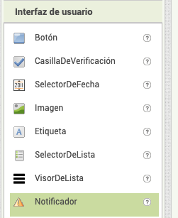
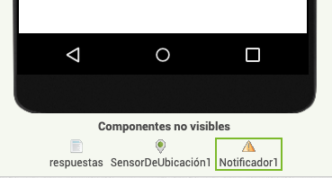
Antes de proceder a guardar los datos en el archivo, vamos a incluir un elemento más; el notificador. Si bien este elemento no es visible al momento de agregarlo, sí lo es al momento de ejecutarse, y puede usarse precisamente para notificar lo que está haciendo la aplicación.

Slide 17
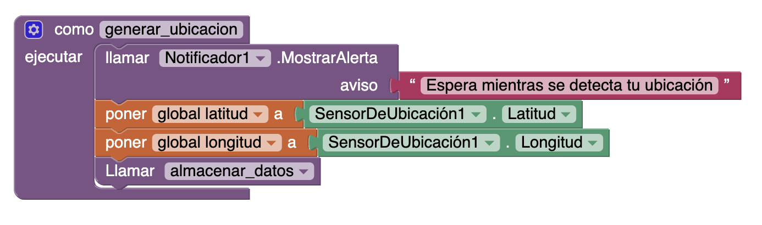
Creo que ya trenemos todos los elementos. Ahora vamos a echar a andar los procedimientos.
El primer procedimiento lo hemos llamado generar_ubicacion, y lo que hace es leer los valores de latitud y longitud que provienen del sensor de ubicación. Por medio de una condición valida los datos, de manera que si el valor de latitud es cero vuelve a invocar al procedimiento de manera recursiva, de lo contrario llama al procedimientro para guardar_datos.

Slide 18
Para el procedimiento almacenar_datos vamos a declarar una variable a la que llamaremos cadena, ¿porqué ese nombre?, bueno, pues porque contendrá una cadena de datos. Después, dentro del procedimiento agregamos el notificador con una mensaje que diga “Espere mientras se almacenan los datos”. Seguidamente, nos aseguramos de que la cadena esté vacía y después prodecemos a llenarla con los datos del formulario y del sensor de ubicación a manera de una concatenación. Nota que los datos de tipo texto se colocan entre comillas simples y que todos los datos van separados por comas. Finalmente, escribimos los datos en el archivo.

Slide 19
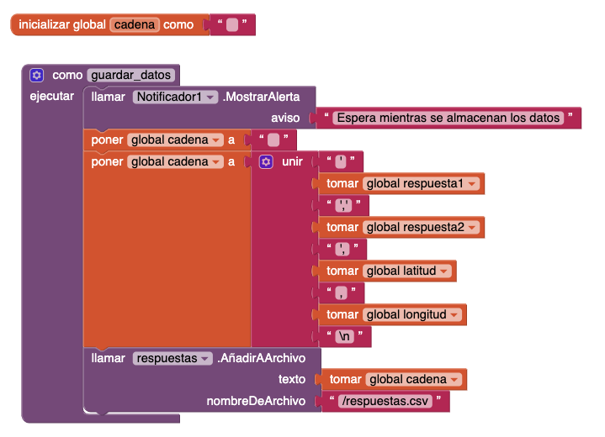

Slide 20
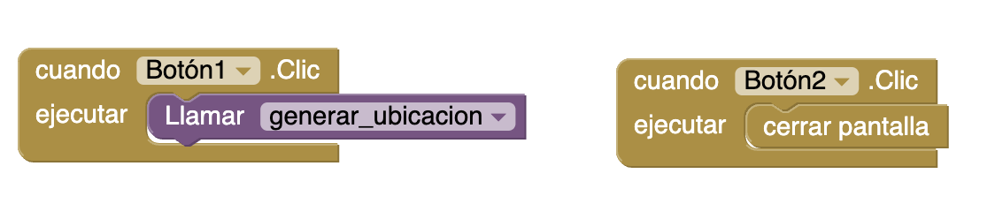
¿Qué nos falta?. Pues hacer que el botón SIGUIENTE del formulario llame a los procedimientos y el botón CANCELAR cierre la pantalla.
En este caso, el botón sólo llama al procedimiento generar_ubicacion ya que éste llama al otro procedimiento.

Slide 21
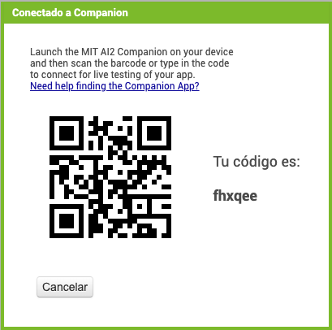
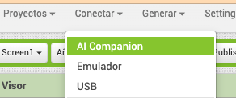
Para probar la aplicación podemos utilizar la opción Conectar (en la barra de menús), y luego la opción AI Companion. Al hacer eso aparece un código QR que debemos escanear con la app Inventor instalada en el dispositivo.

